Slide 1
第16讲 任意角和弧度制及任意角的三角函数

Slide 2
—— 知识聚焦 ——
一条射线
图形
正角、负角和零角
{β|β＝α＋k·360°，k∈Z}

Slide 3
半径
π

Slide 4
余弦线
正弦线
正切线

Slide 5
真题再现

Slide 8
—— 正本清源 ——
链接教材

Slide 11
► 探究点一 角的集合表示

Slide 14
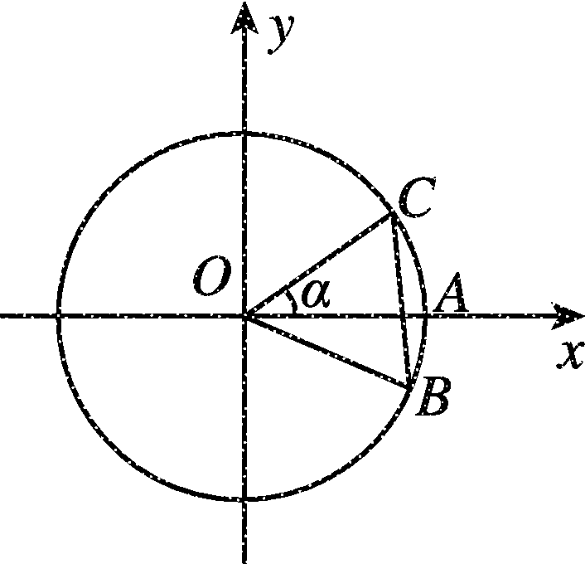
► 探究点二 三角函数的定义

Slide 17
探究点三 三角函数线、三角函数值的符号

Slide 18
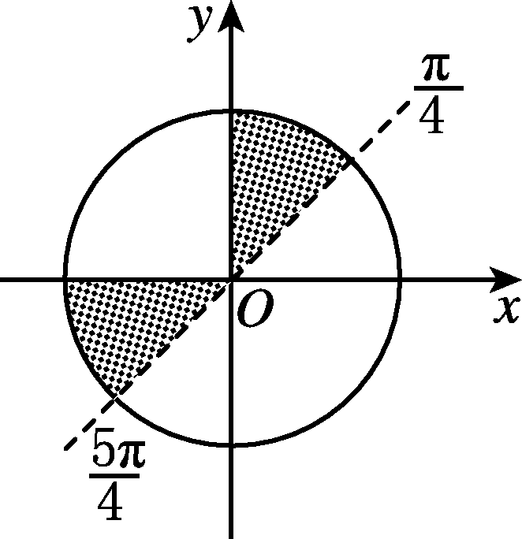

Slide 19
探究点四 扇形的弧长、面积公式

Slide 25
